Slide 1
Timbres surchargés localement : raretés africaines des 2 dernières décennies 1ère partie
Réunion SPE – Troyes – 17 décembre 2017
Olivier Bergossi

Slide 2
Sommaire Généralités sur les surcharges locales Surcharges du Bénin (1990 – 2010) Surcharges du Congo-Brazzaville (1998) ---------- Divers autres pays Surcharges des Comores (1992-1997) : une étude détaillée

Slide 3
Afrique francophone Bénin RP Congo Madagascar Comores …

Slide 4
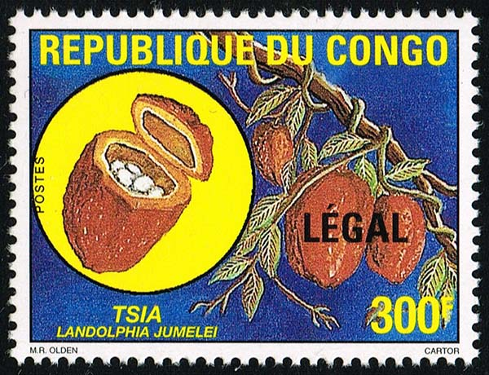
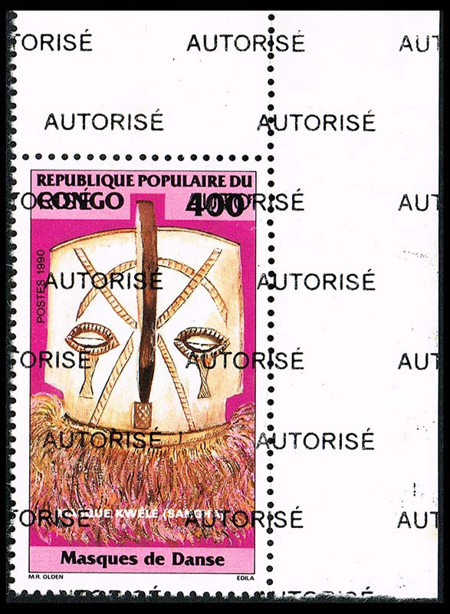
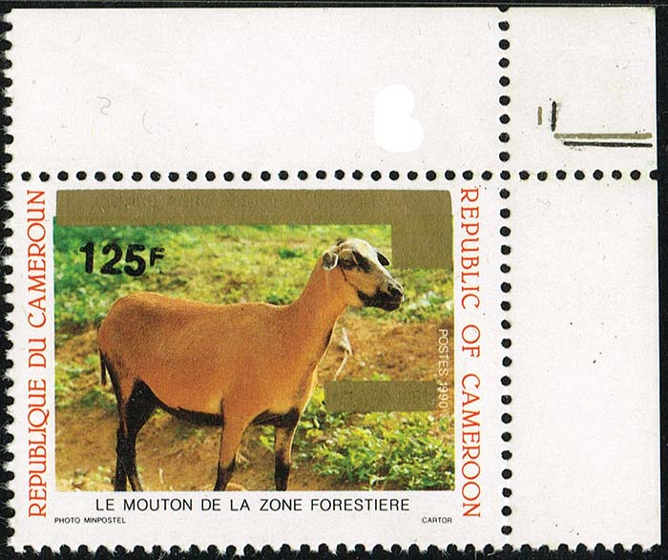
Pourquoi surcharger ?
Le nom du pays change :
( Dahomey → Bénin en 1975 )
Le régime politique change :
république populaire, démocratique, fédérale, …
Manque urgent de certaines valeurs faciales :
ruptures de stock,
difficultés financières à effectuer des commandes,
changements de tarifs postaux.
Cas particulier : conséquences de guerre civile.

Slide 5
Pourquoi des raretés ?
Points communs de toutes ces surcharges :
Réalisation sur place par des imprimeurs locaux, d’où l’apparition de variétés de surcharges, créées sans arrière-pensées philatéliques.
Absence de toute communication des autorités philatéliques locales vers les marchés philatéliques internationaux, étant donné qu’il ne s’agit pas pour ces administrations de nouvelles émissions.
Comores : l’imprimeur
et sa presse typographique Heidelberg.

Slide 6
Pourquoi des raretés ?
Points communs (suite) :
Quantités émises variables, mais souvent très faibles (quelques milliers d’exemplaires, en fonction du stock disponible des timbres support).
Utilisation immédiate dans les bureaux de poste, ces surcharges étant précisément créées pour répondre aux besoins urgents des bureaux de poste, d’où une diffusion très restreinte géographiquement (parfois un seul bureau de poste) et dans le temps (quelques semaines).

Slide 7
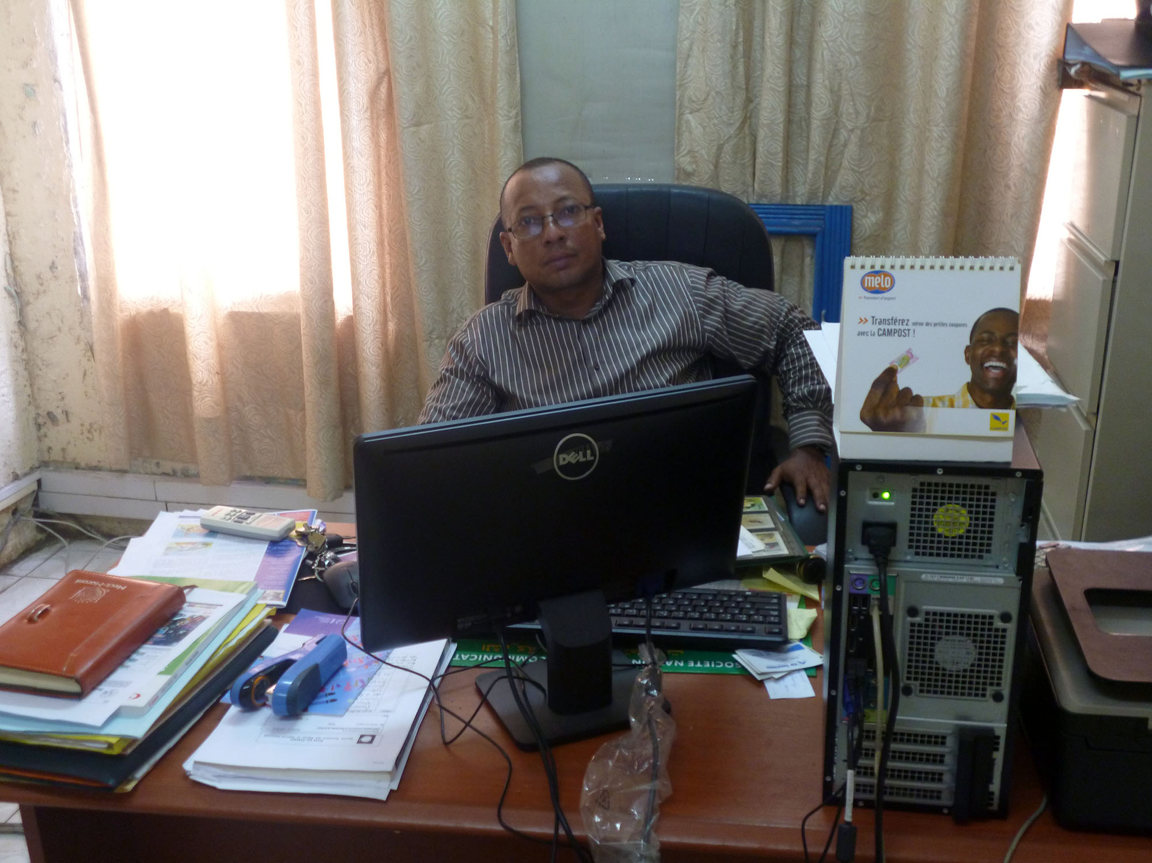
Pourquoi des raretés ?
Absence de clubs philatéliques dans ces pays, et donc une très faible probabilité de trouver un philatéliste – résidant ou touriste – passant au bon endroit au bon moment, et conscient de ce qui est à rechercher.
Très faible probabilité également que les destinataires de ces courriers soient sensibilisés à la philatélie (courrier généralement adressé à la famille dans la diaspora).
Mauvais fonctionnement des moyens de communication vers ces pays à cette époque (pas de courrier électronique, des lignes téléphoniques peu performantes), et faible structuration des services philatéliques ne leur permettant pas de répondre aux sollicitations des rares collectionneurs avertis.

Slide 8
Pourquoi les décennies 1990- 2010 ?
Le BEPTOM ferme fin 1994
→ coupure des liens avec les services postaux d’Afrique francophones
Bureau d'études des postes et télécommunications d'outre-mer – lié au Ministère de la Coopération.
Wikipédia : « En philatélie, il est resté notable par son rôle de réalisateur et d'imprimeur de timbres-poste des anciennes colonies françaises devenues indépendantes et le fait que ces timbres étaient vendus dès leur émission par l'agence du Bureau à Paris. »
Bénin : épuisement du stock de timbres anciens au caveau lors de l’émission des surcharges de 2009.
Développement de la téléphonie mobile et d’Internet vers 2000-2005.
→ chute du volume de courrier et des besoins en timbres-poste.

Slide 9
Les catalogues philatéliques
Informés à retardement - Informations incomplètes
voire parcellaires – Fiabilité des sources.
Mécanismes de cotation perturbés :
offre faible mais susceptible d’évoluer, peu de demande.
Politique et ressources humaines :
Michel (allemand) : M. Wolfgang Maier
Scott (américain) : M. Marty Frankevicz
Yvert&Tellier : M. Yvert
? Catalogues thématistes

Slide 10
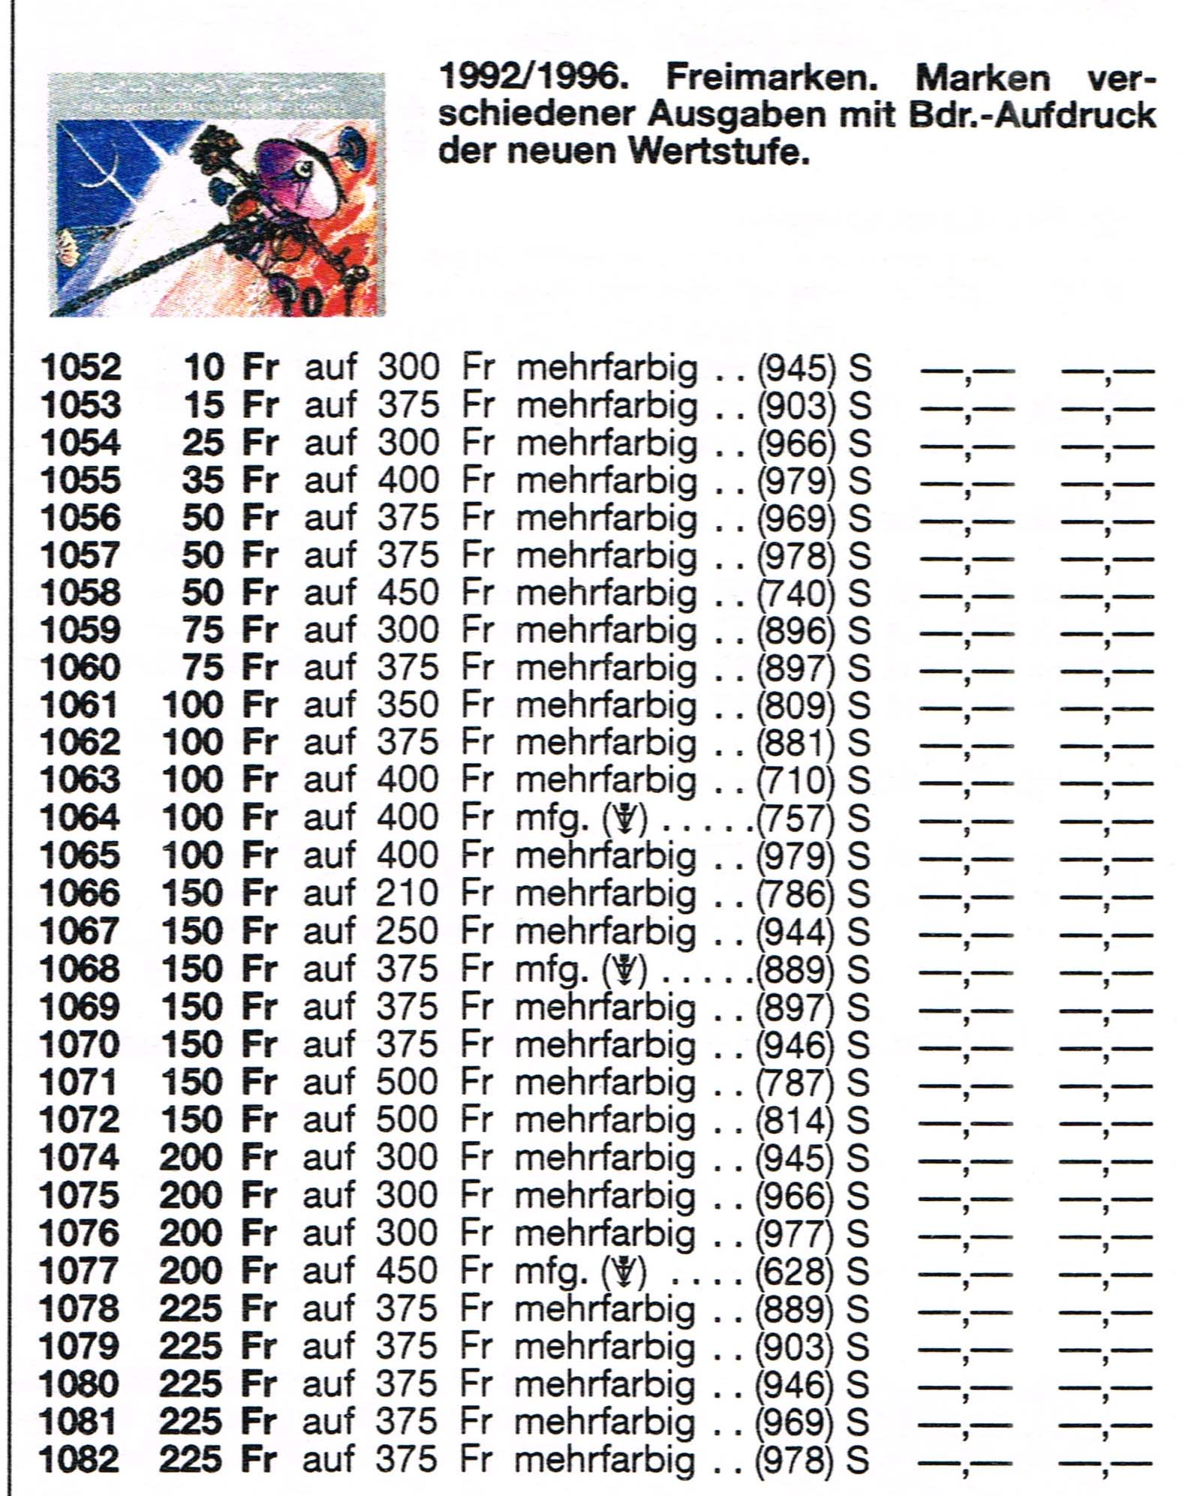
Une philatélie de découvertes
Caractéristiques communes
Rareté : cote élevée,
voire impossibilité
de donner une cote.
Indisponibles chez les négociants en timbres.
De nombreuses
thématiques traitées.
Des découvertes encore possibles : philatélie de terrain … en brousse.
Étude des surcharges (planchage), tarifs, …

Slide 11
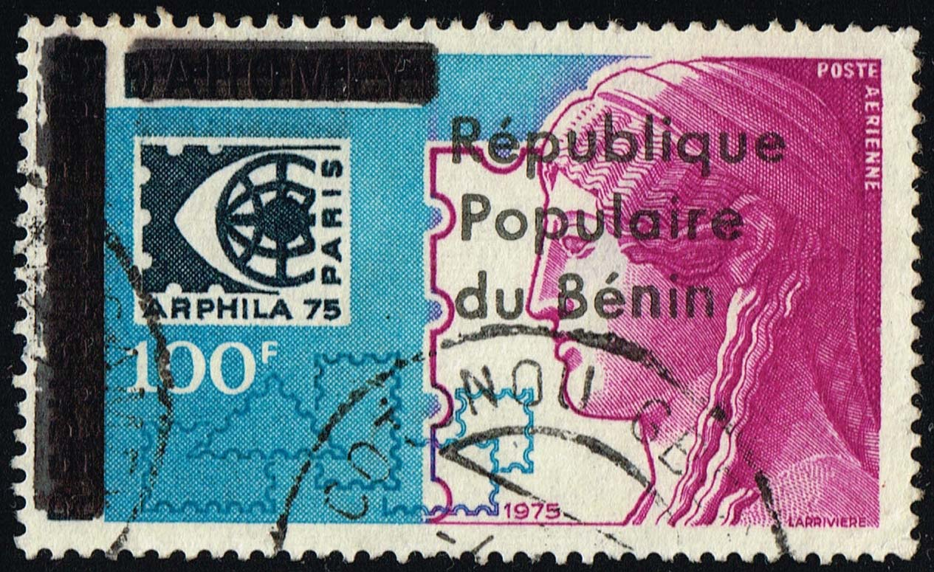
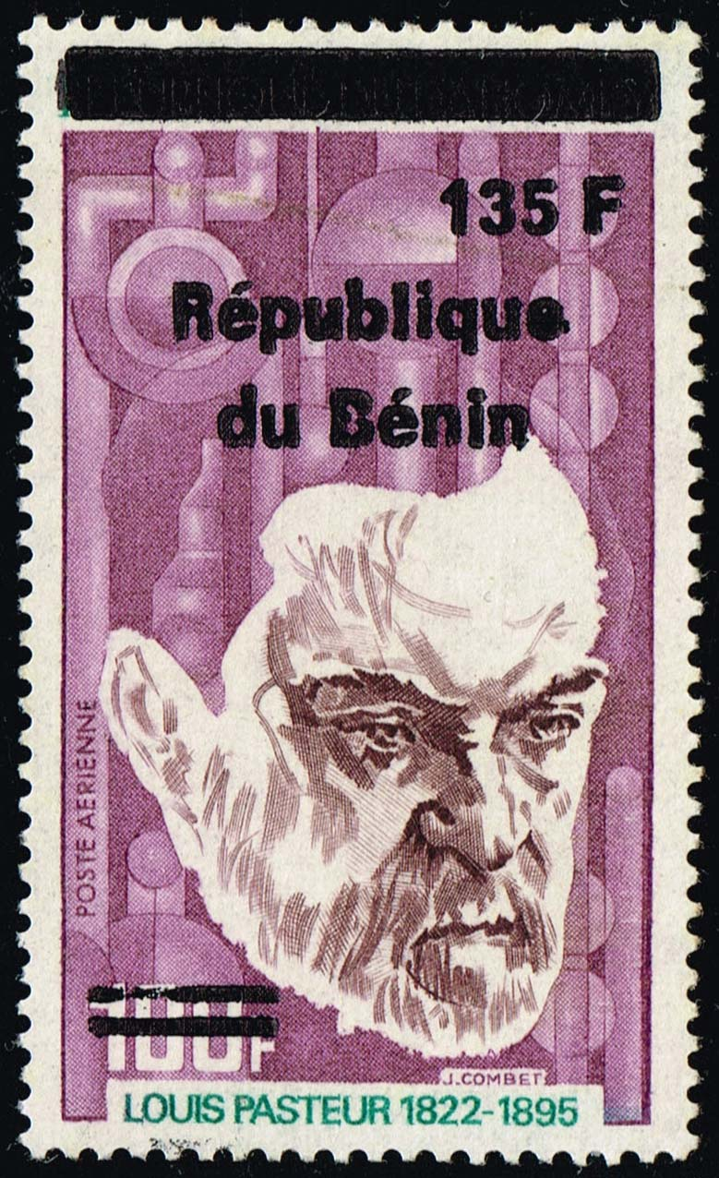
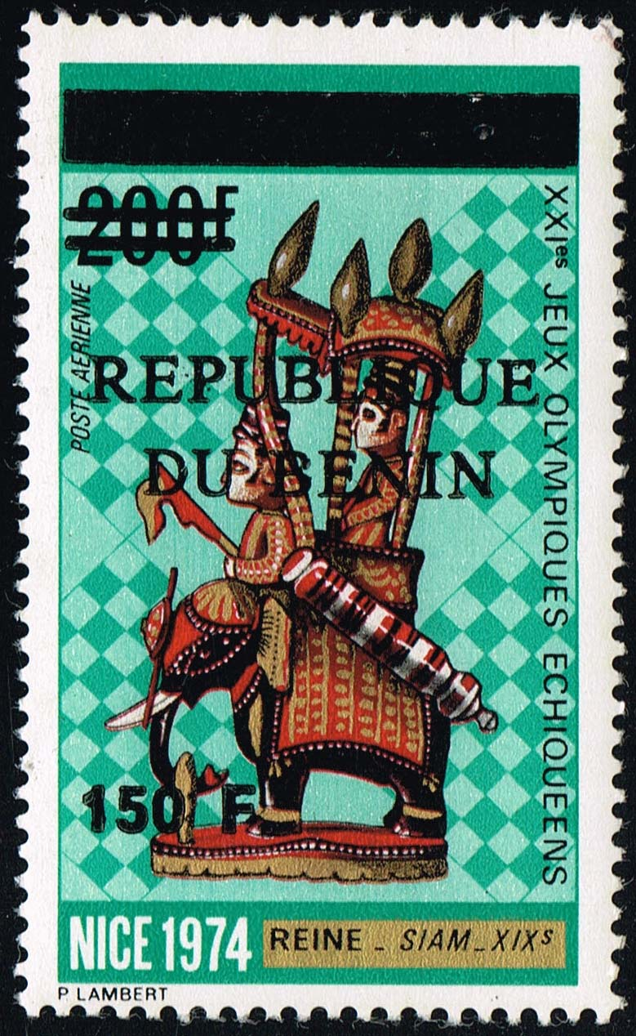
Les surchargés au Bénin
LE grand pays de la surcharge locale !
Pays indépendant en 1960 : République du Dahomey
En 1976 : République populaire du Bénin (marxiste-léniniste)
Surcharges « République populaire du Bénin » avec changement de valeur faciale éventuel sur stocks de timbres d’avant 1976, rares à partir d’octobre 1986.
1990 : République du Bénin (démocratisation)
Surcharges : mot « populaire » barré » sur timbres de 1976-1990 ou surcharges « République populaire du Bénin sur stocks de timbres d’avant 1976, » avec changement de valeur faciale éventuel.
De 1992 à 1999, 363 timbres surchargés recensés par le catalogue Michel.
Timbre du Dahomey de 1966
surchargé en mars 1986
Surcharge de 1988

Slide 12
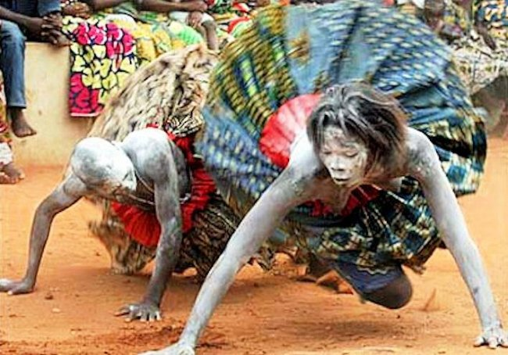
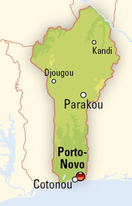
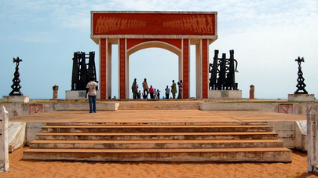
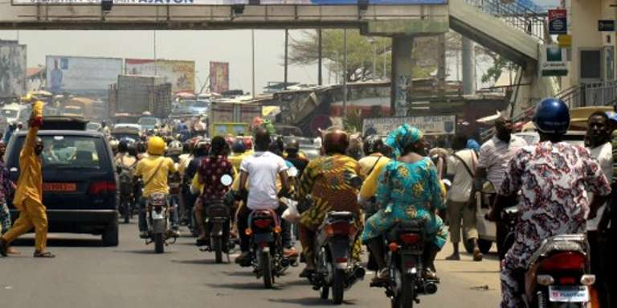
Les surchargés au Bénin
Culte Vaudou
Porte du non-retour à Ouidah
Cotonou, port et capitale économique
Ganvié

Slide 13
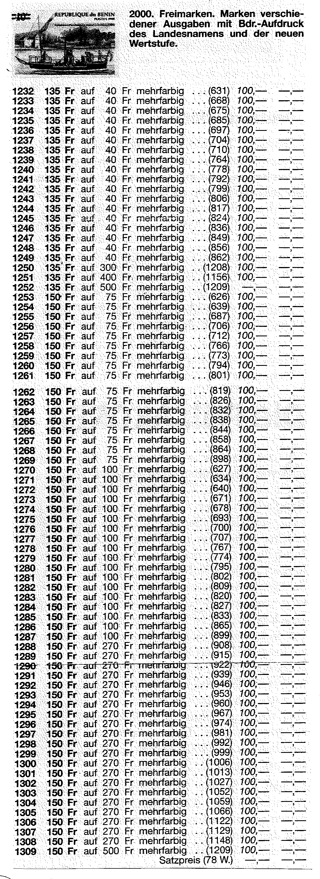
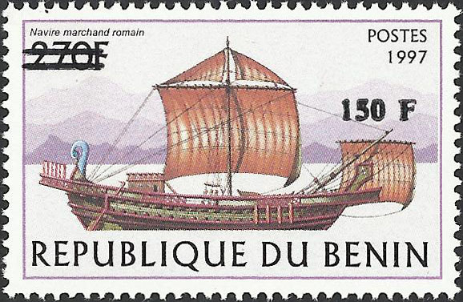
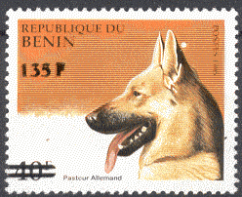
Les surchargés au Bénin
Surcharges de 2000
Modification uniquement de la valeur faciale, à 135 fcfa et 150 fcfa
Sur timbres-poste de la République du Bénin de 1995 à 1999.
78 valeurs recensées
Forte cote (100 € à 200 €) au catalogue Michel.
Thématiques non locales : faune, flore, jeux olympiques, …

Slide 14
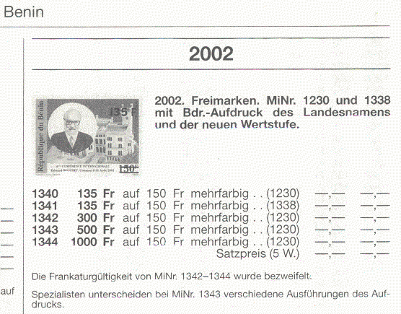
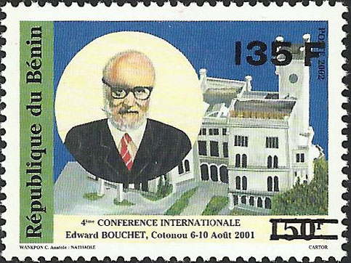
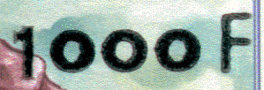
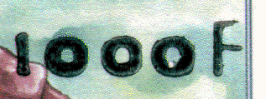
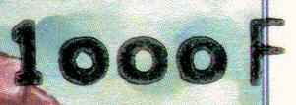
Les surchargés au Bénin
2002 : surcharges sur timbres rares de 1999 et 2001 : « séries oubliées ».
Possibilité de planchage de la surcharge.
 | type I | type I | type I | type I | type I | type I
 | type I | type I | type I | type I | type I | type II
 | type I | type I | type I | type I | type I | type I
 | type II | type II | type II | type II | type II | type II
 | type II | type II | type II | type II | type II | type III
 | Le 4 décembre 2001
Proposition de planchage de la surcharge 1000 fcfa, timbre « conseil de l’entente »

Slide 15
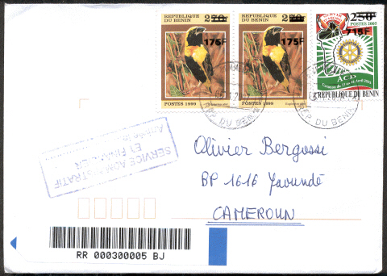
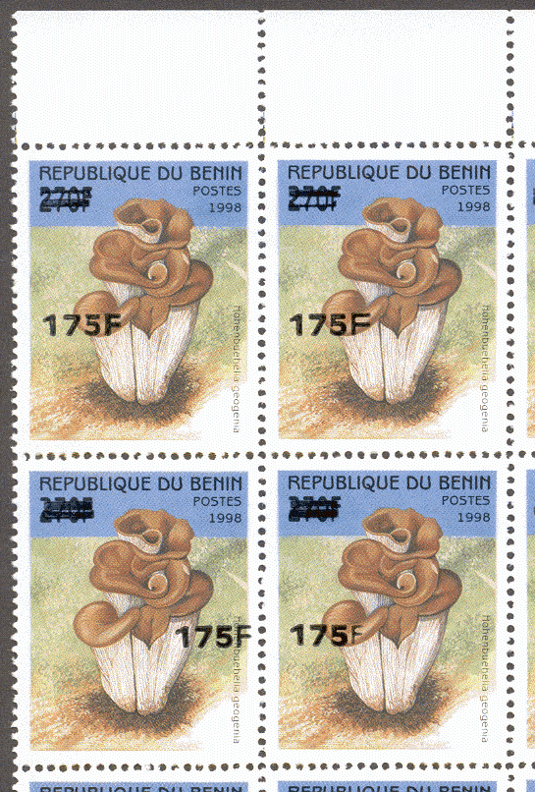
Les surchargés au Bénin
2005 et 2007 : surcharges sur des séries émises ou non-émises de 1997 à 2000 et sur les séries de 2003-2004.
Modification de la valeur faciale : besoin de timbres- poste à 175 fcfa.
Apparition de valeurs faciales élevées : surcharge à 5000 fcfa (soit 7,62 €).
Quelques variétés.
Planchage : reste à réaliser !
Surcharge avec variété sur non-émis

Slide 16
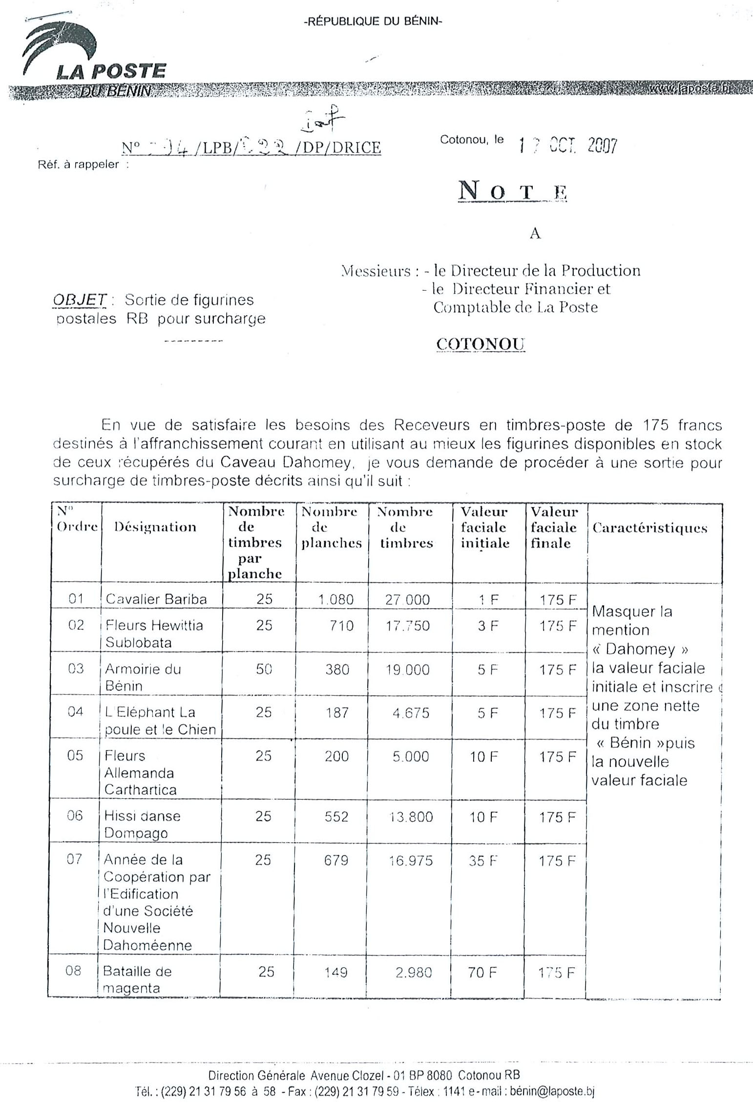
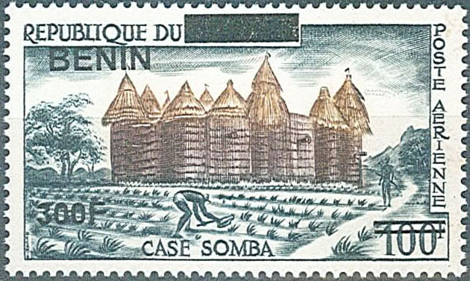
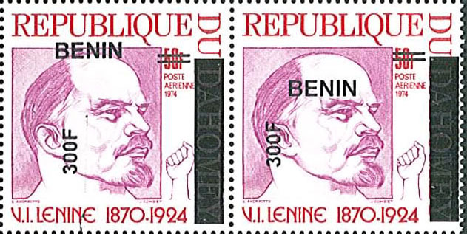
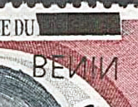
Les surchargés au Bénin
2008 – 2009 : Épuisement du stock
de timbres anciens au caveau
Timbres de 1960 à 1975, mot « Dahomey » barré.
Surcharges de 2008 : 35 valeurs.
Surcharges de 2009 : 179 valeurs recensées à ce jour, des découvertes encore possibles.
Documentation officielle disponible, avec tirages (de 225 à 44.500 exemplaires).
Gomme systématiquement jaunie pour les plus anciens.
Variétés d’impression.
Timbre de
l’autonomie interne
(avril 1960)
surchargé en 2009

Slide 17
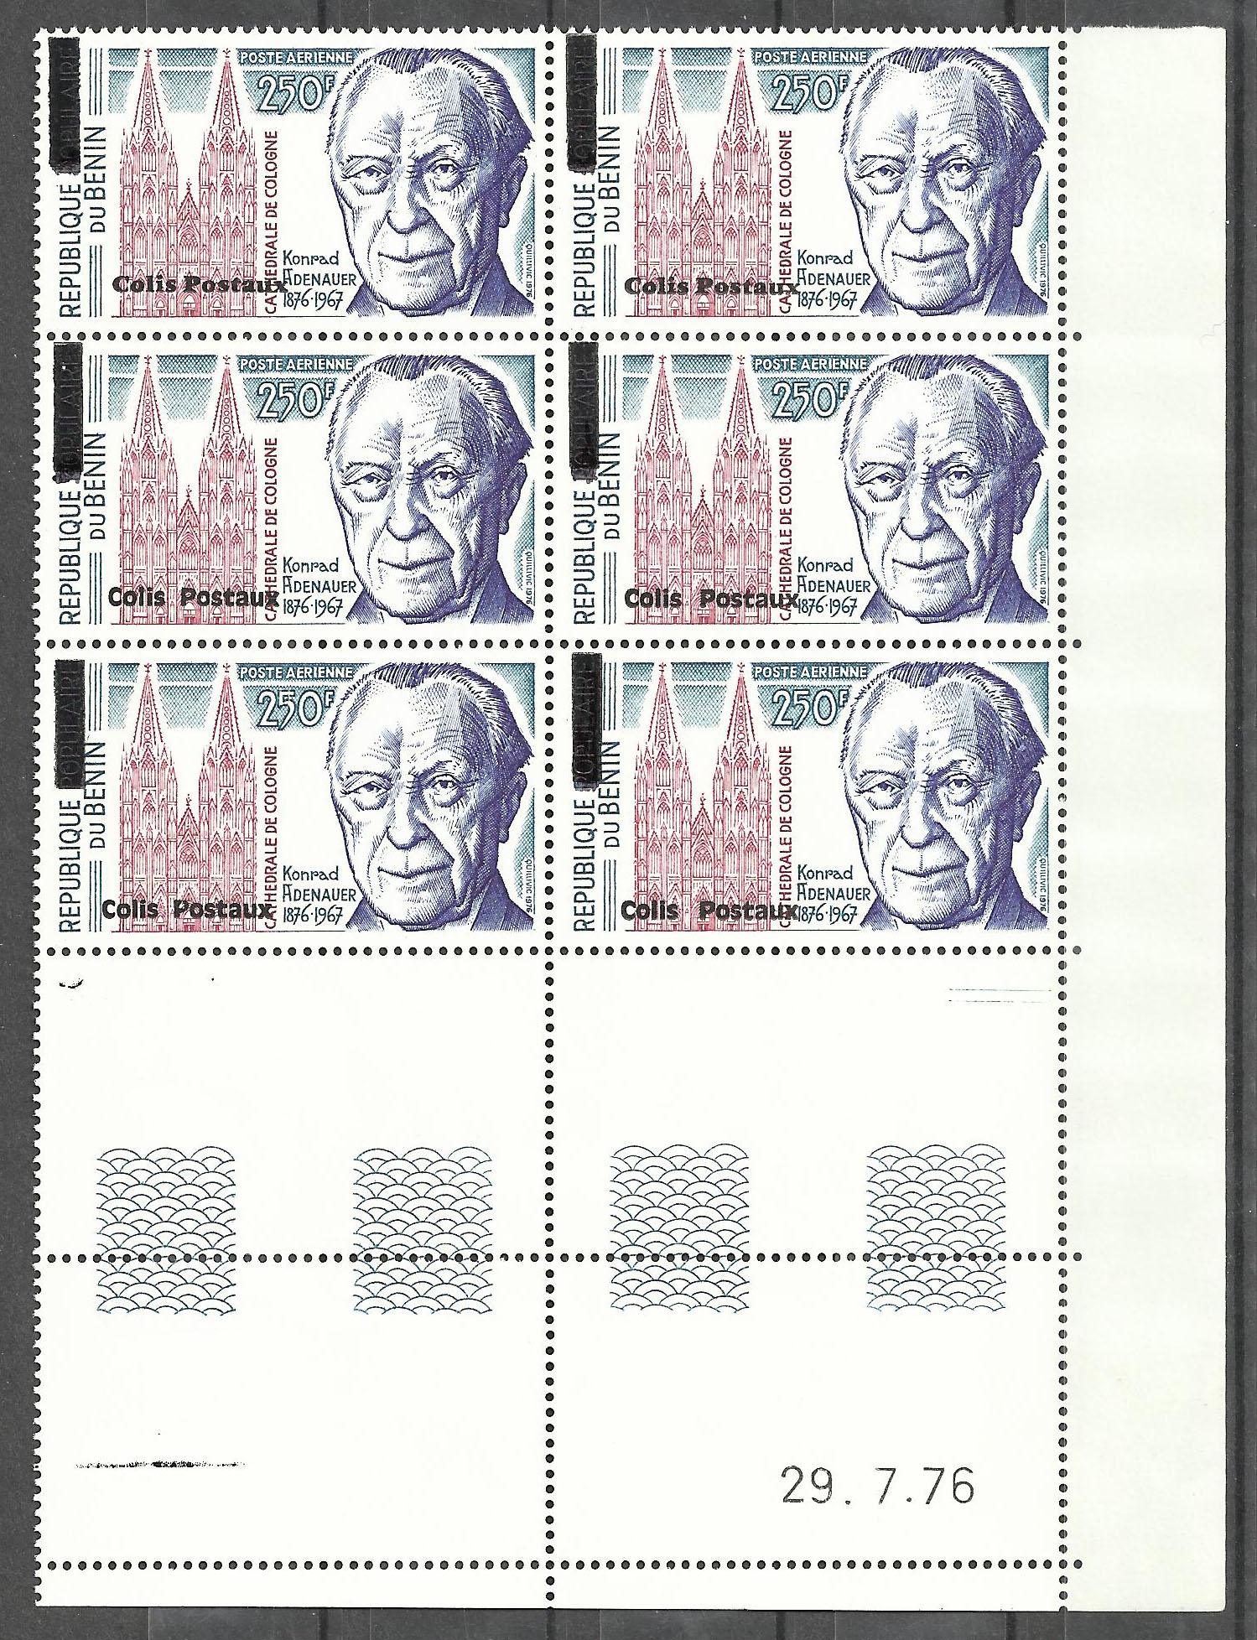
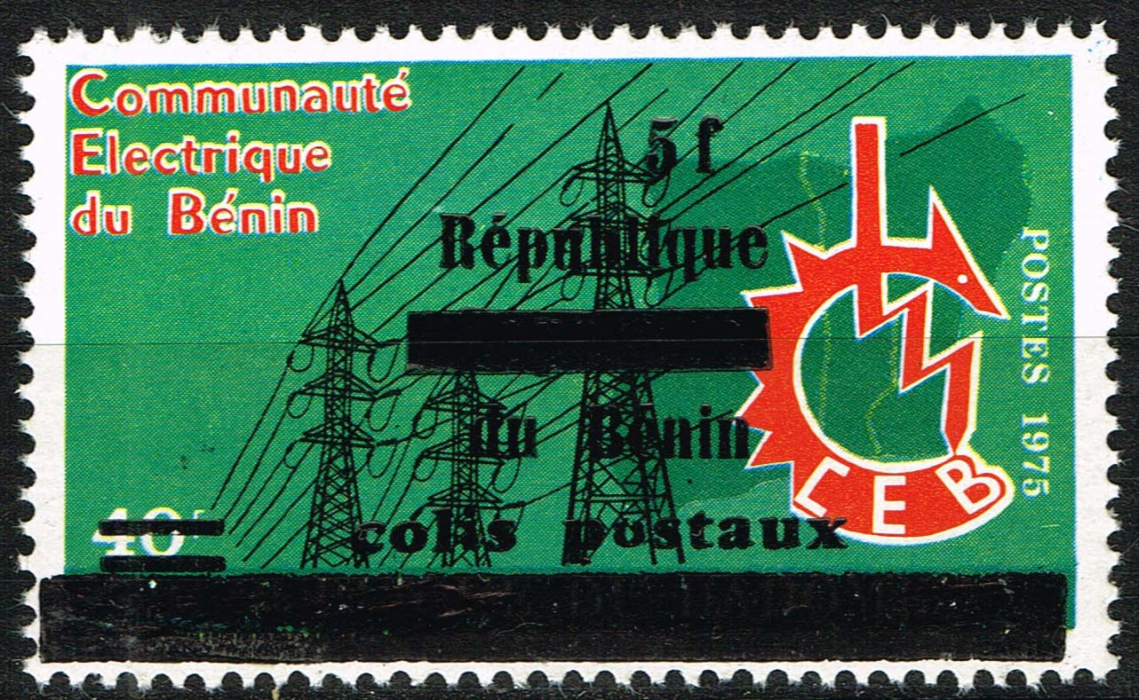
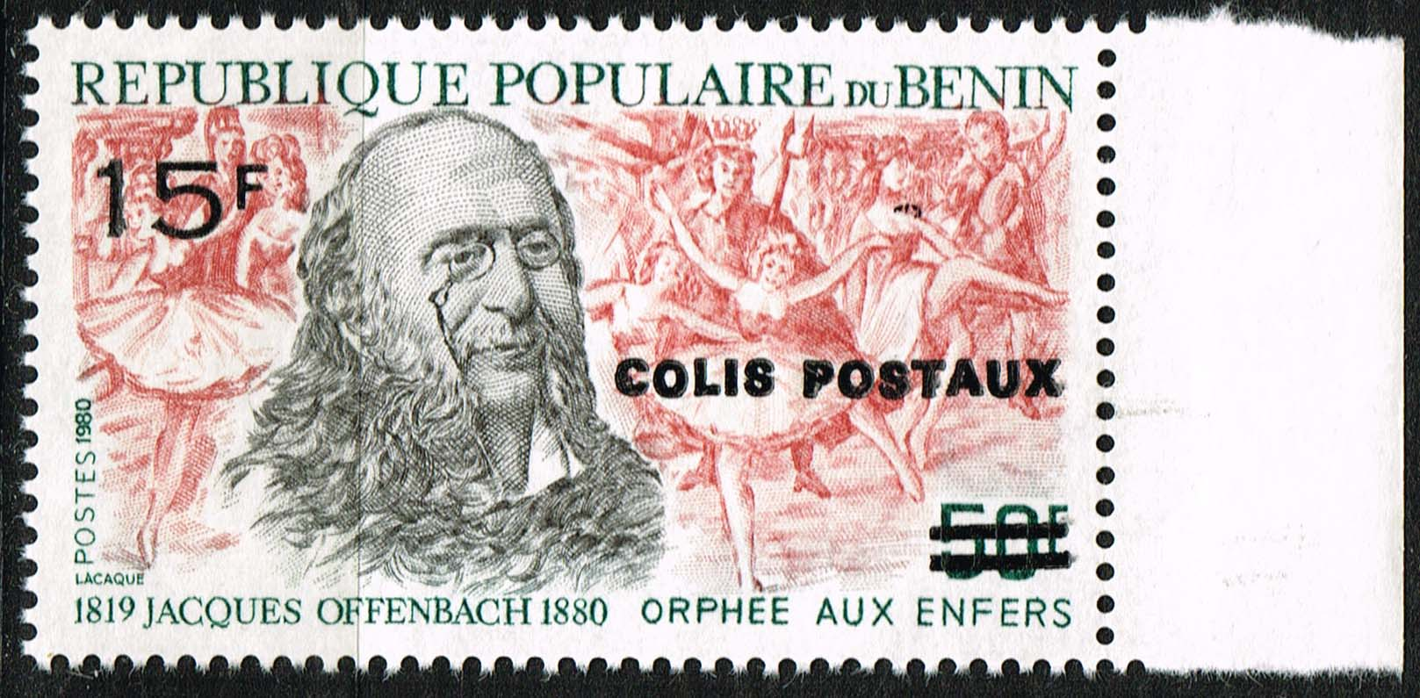
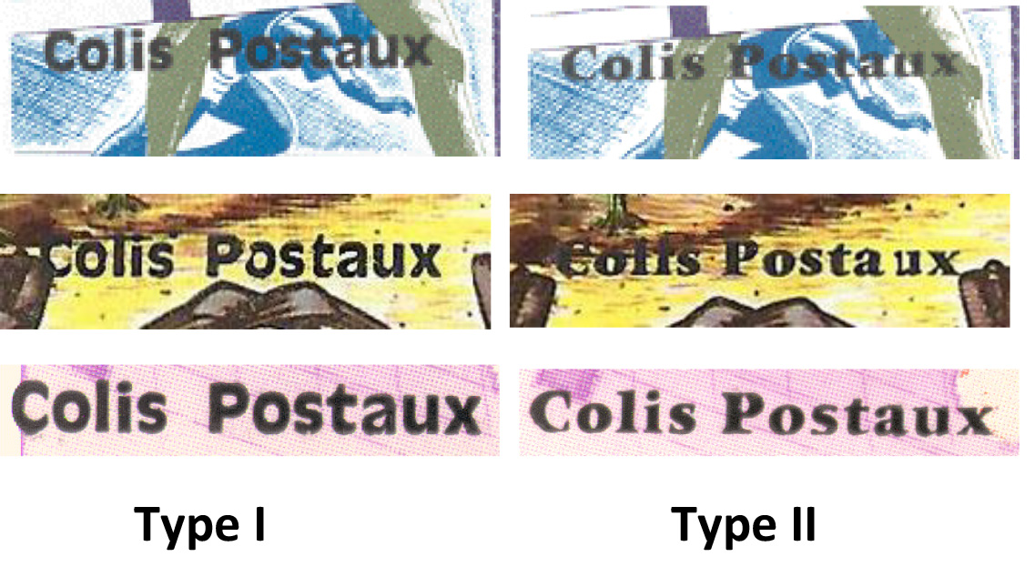
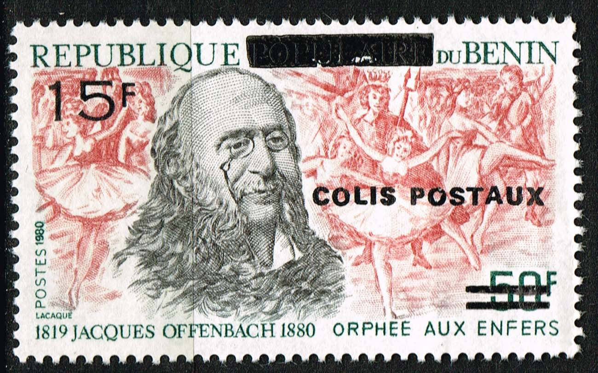
Les surchargés au Bénin
La surcharge COLIS POSTAUX
Timbres de la république du Dahomey ou de la république populaire du Bénin avec surcharge COLIS POSTAUX, et éventuellement modification de la valeur faciale.
« fin de catalogue » souvent délaissée : encore plus de découvertes potentielles.
Possibilité de planchage de certaines surcharges.

Slide 18
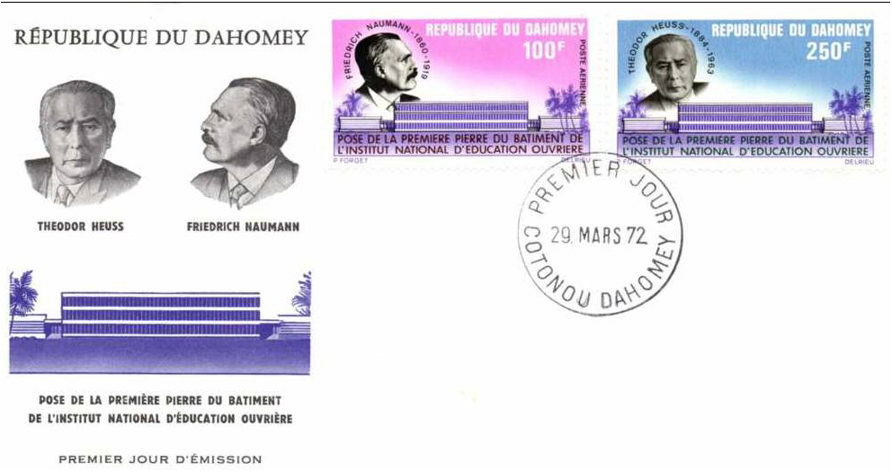
Les surchargés au Bénin
EXERCICE
Combien d’éléments de surcharge ce timbre possède t-il ?
RÉPONSE :
4 élément : nom du pays 2 fois, colis postaux et valeur faciale.
Autres surcharges : République du Bénin 150 fcfa en 1996 (Mi 747) et 400 fcfa en2009 (Mi 1616) – colis postaux 500 fcfa en 1998
Dahomey – Michel n° 478

Slide 19
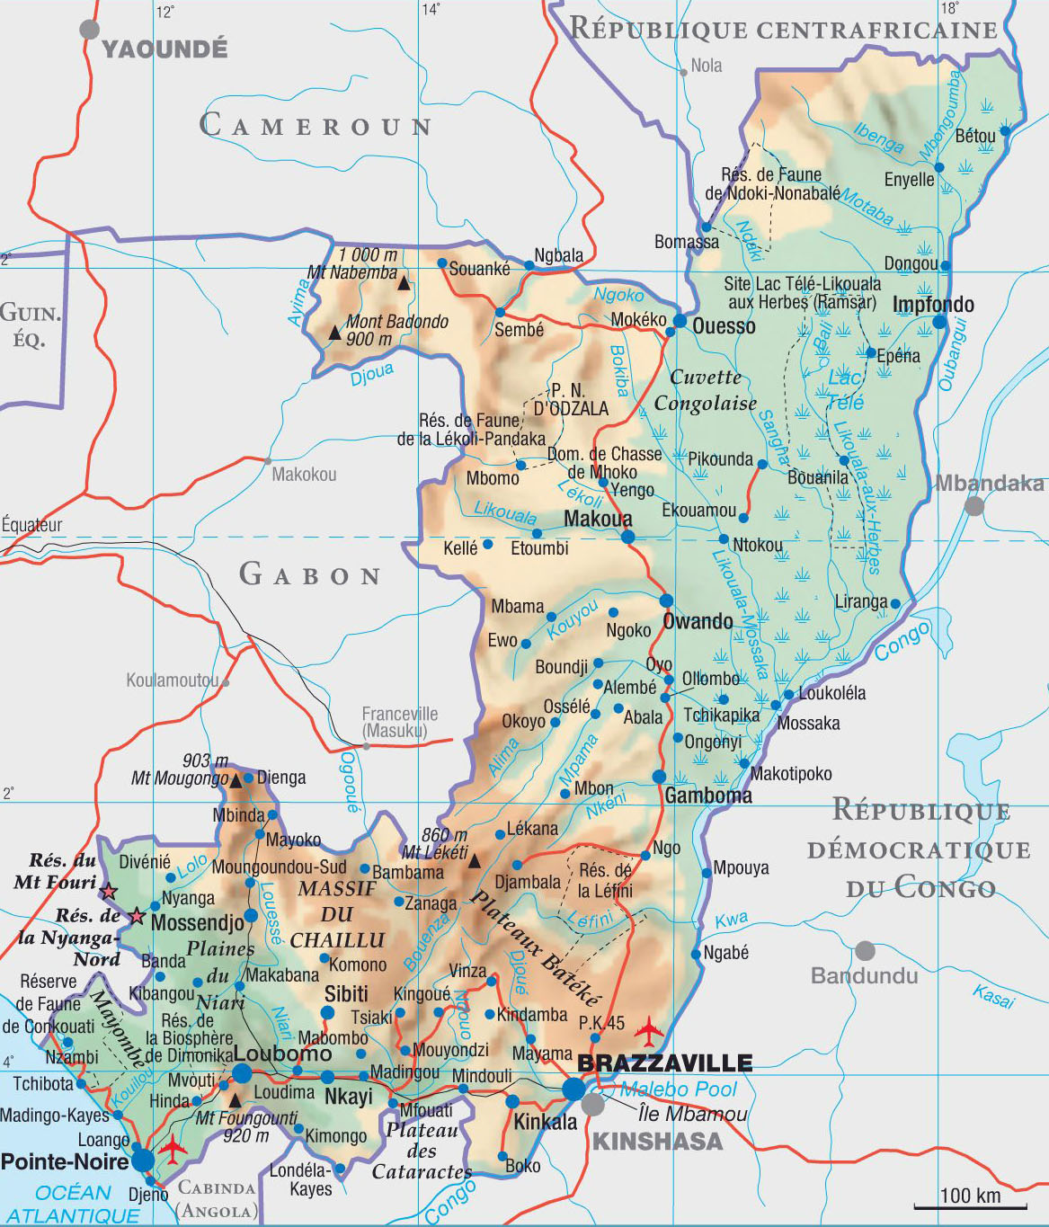
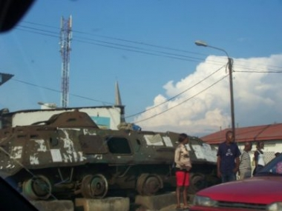
Les surchargés au Congo-Brazzaville
Les surcharges AUTORISÉ puis LÉGAL appliquées en 1998 sur les timbres du Congo-Brazzaville ont été faites suite à des vols de timbres lors de pillages pendant la guerre civile, dans le but de démonétiser ceux qui n'auraient pas été surchargés.
La guerre civile du Congo-Brazzaville a duré
de juin 1993 à décembre 1999.
Cette guerre a décimé près de 10 %
de la population du pays
soit près de 400 000 personnes.
(Wikipédia)

Slide 20
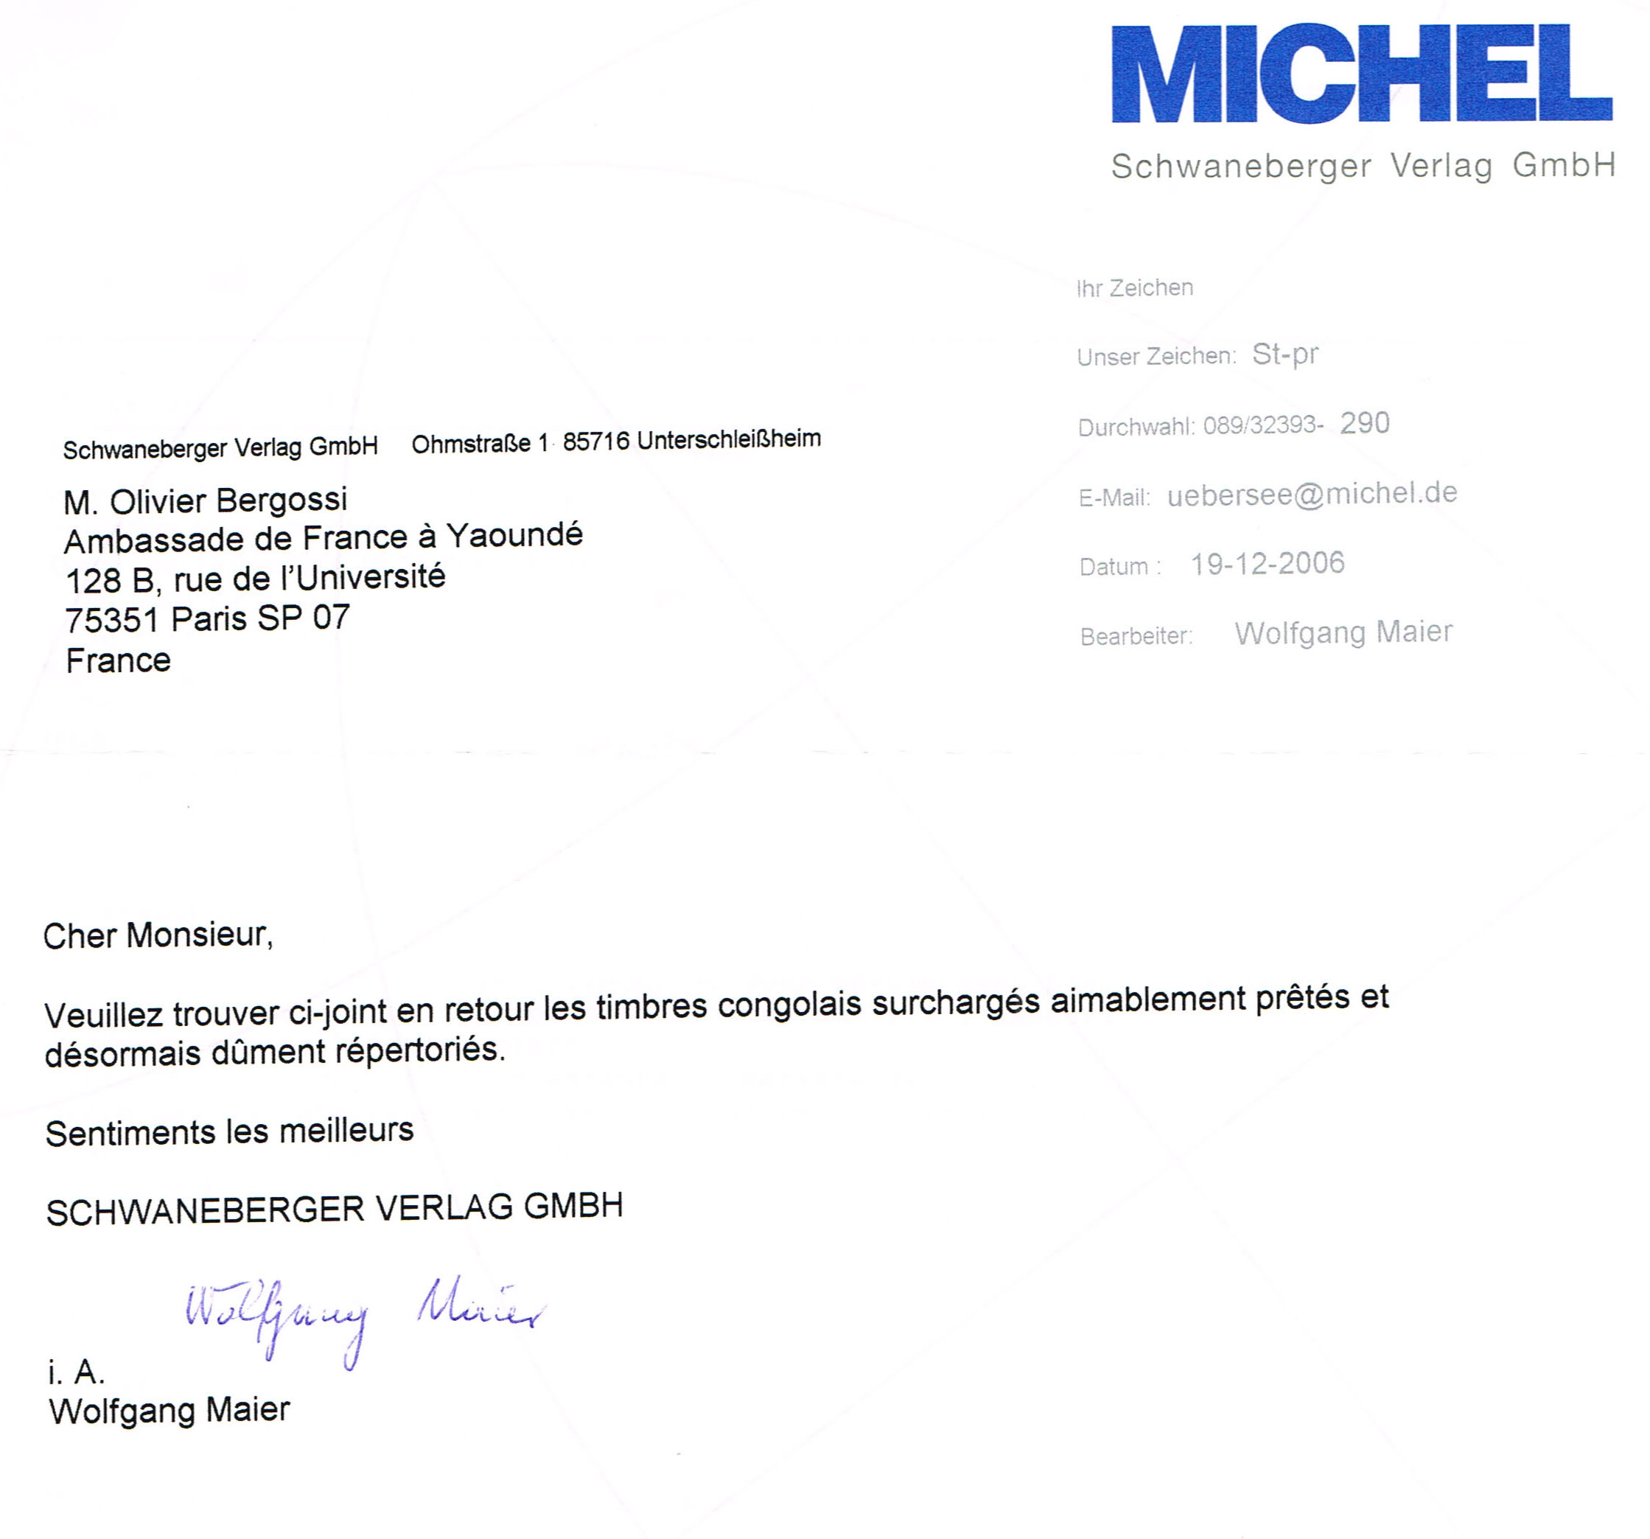
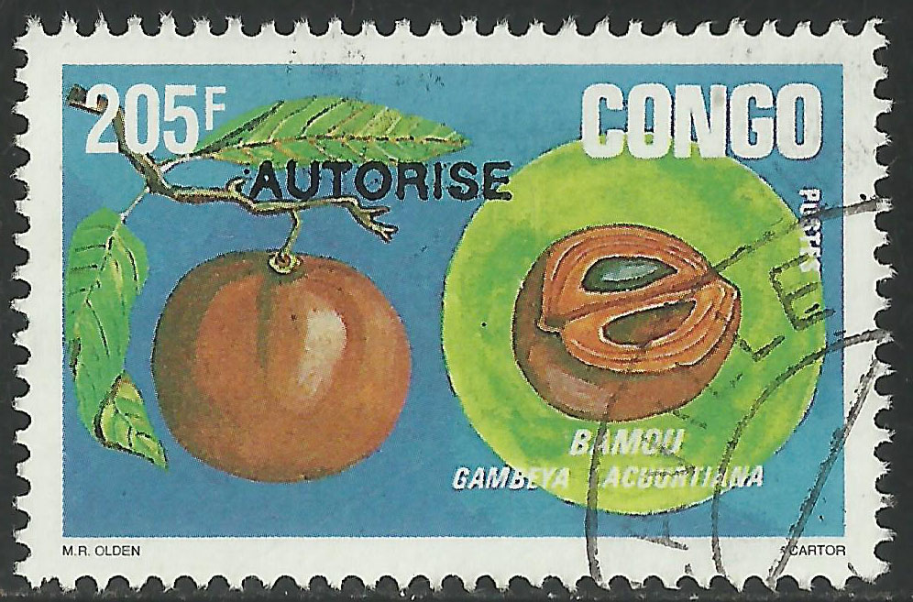
Les surchargés au Congo-Brazzaville
Les surcharges « AUTORISÉ »
Une cinquantaine de timbres différents recensés, des découvertes assez régulières.
Surcharge sur toute la feuille, y compris les marges.
Variétés : sens de la surcharge, zone de démarrage, surcharge au verso.
Rares tant à l’état neuf que sur courrier.
Michel n° A1528
Cas particulier : surcharge AUTORISE unique.

Slide 21
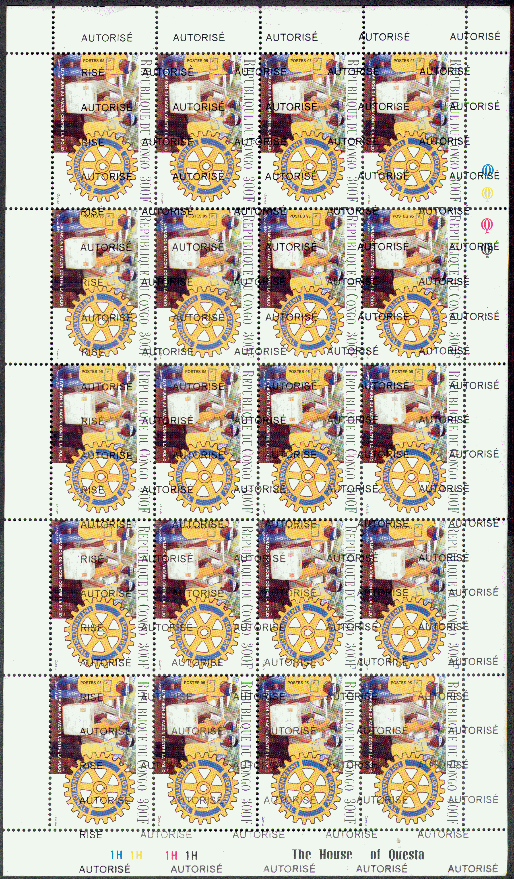
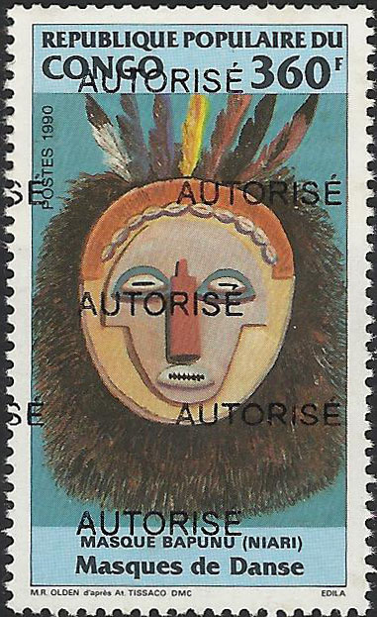
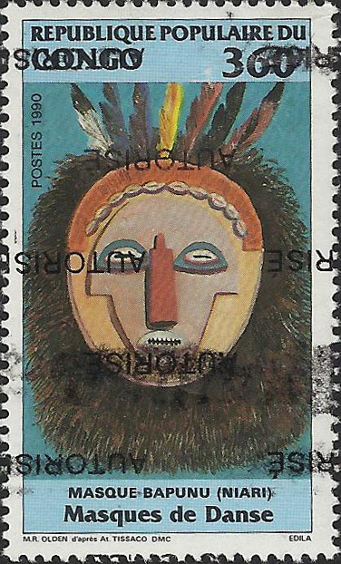
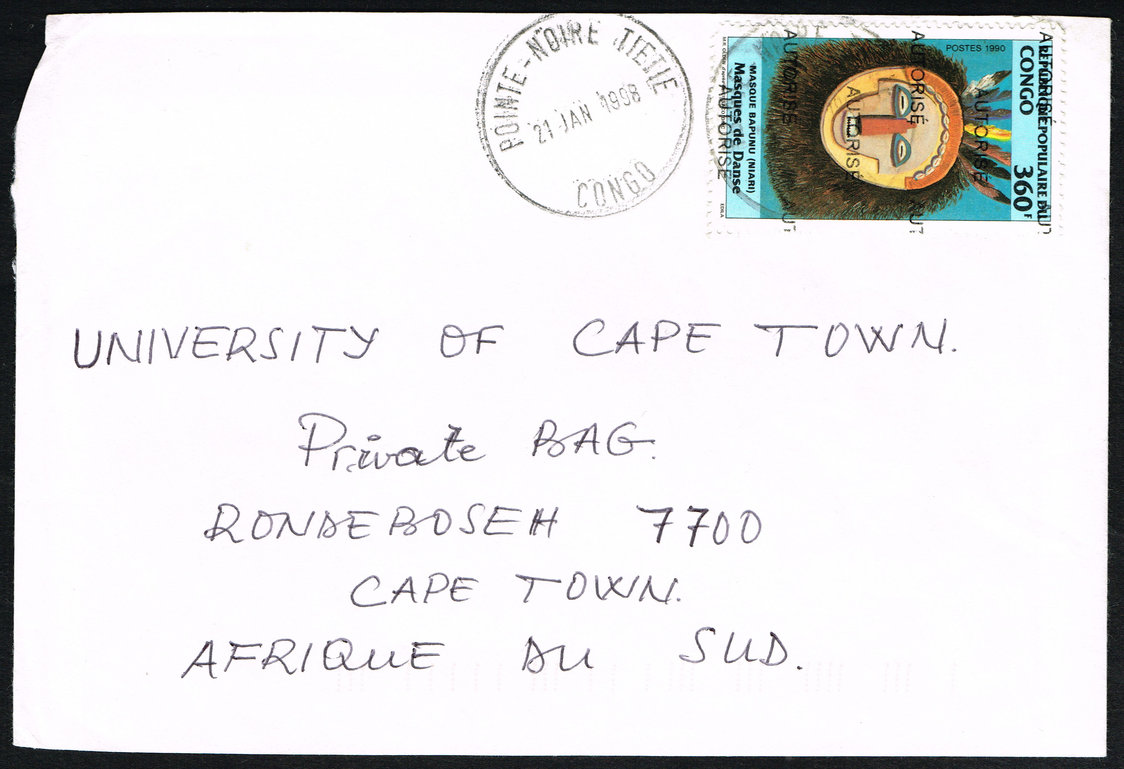
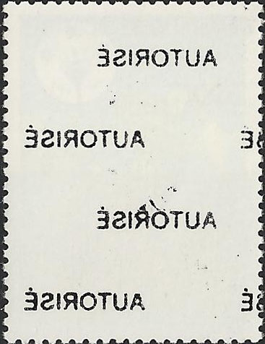
Les surchargés au Congo-Brazzaville
Les surcharges « AUTORISÉ »
Surcharge droite ou inversée
Sur lettre de Pointe-Noire du 21 janvier 1998.
Surcharge recto-verso

Slide 22
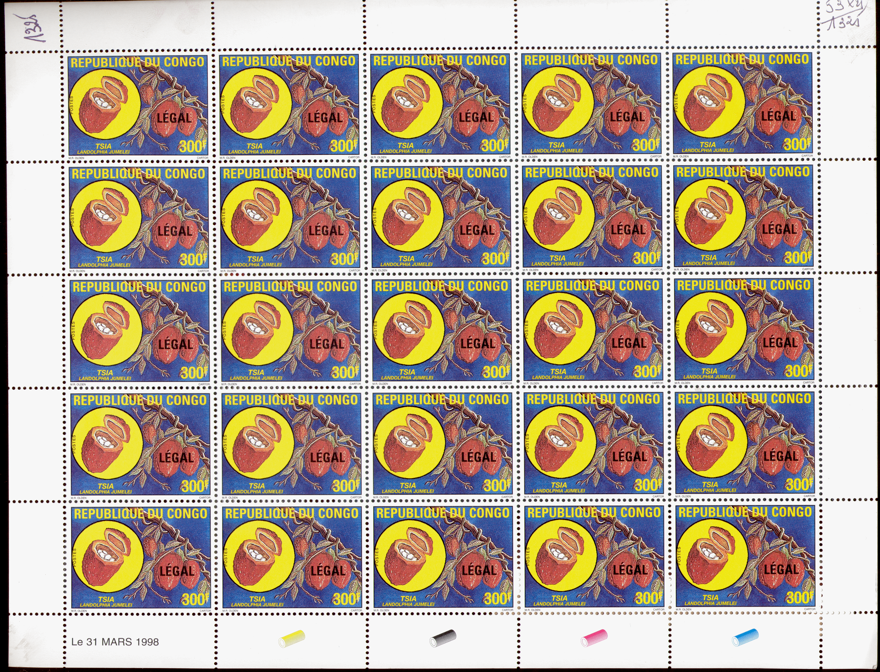
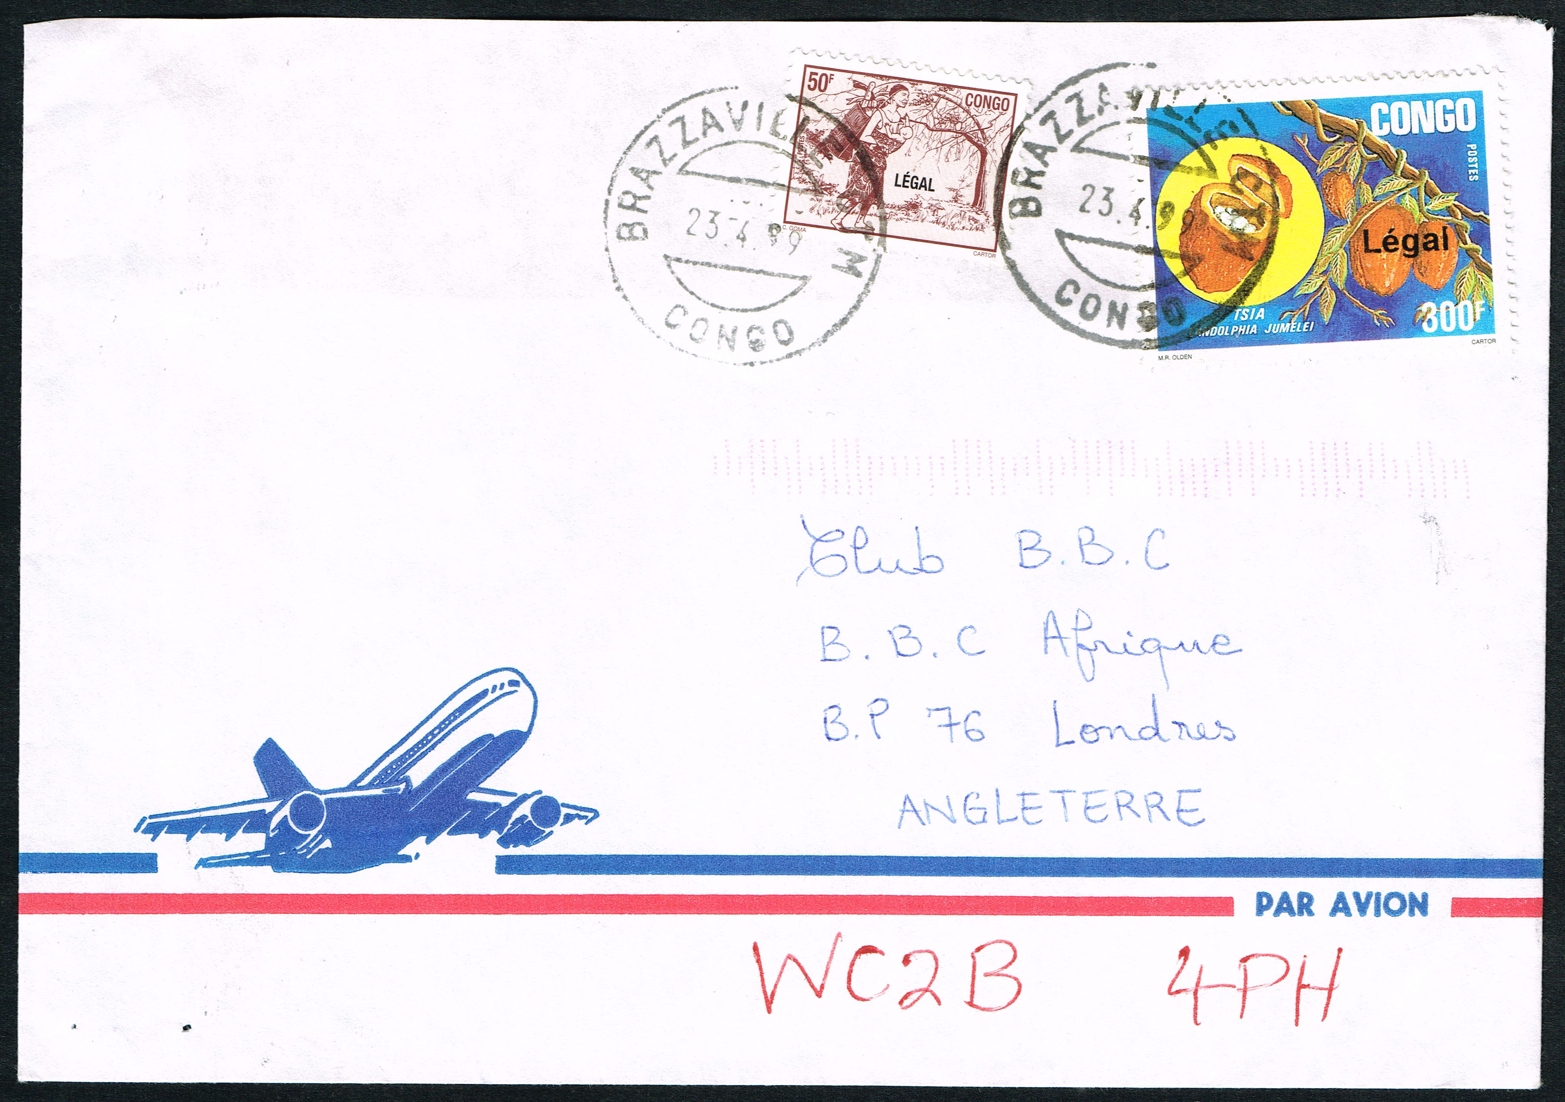
Les surchargés au Congo-Brazzaville
Les surcharges « LÉGAL » ou « Légal »
Moins connues que les surcharges AUTORISÉ.
Moins d’une dizaine de timbres concernés.

Slide 23
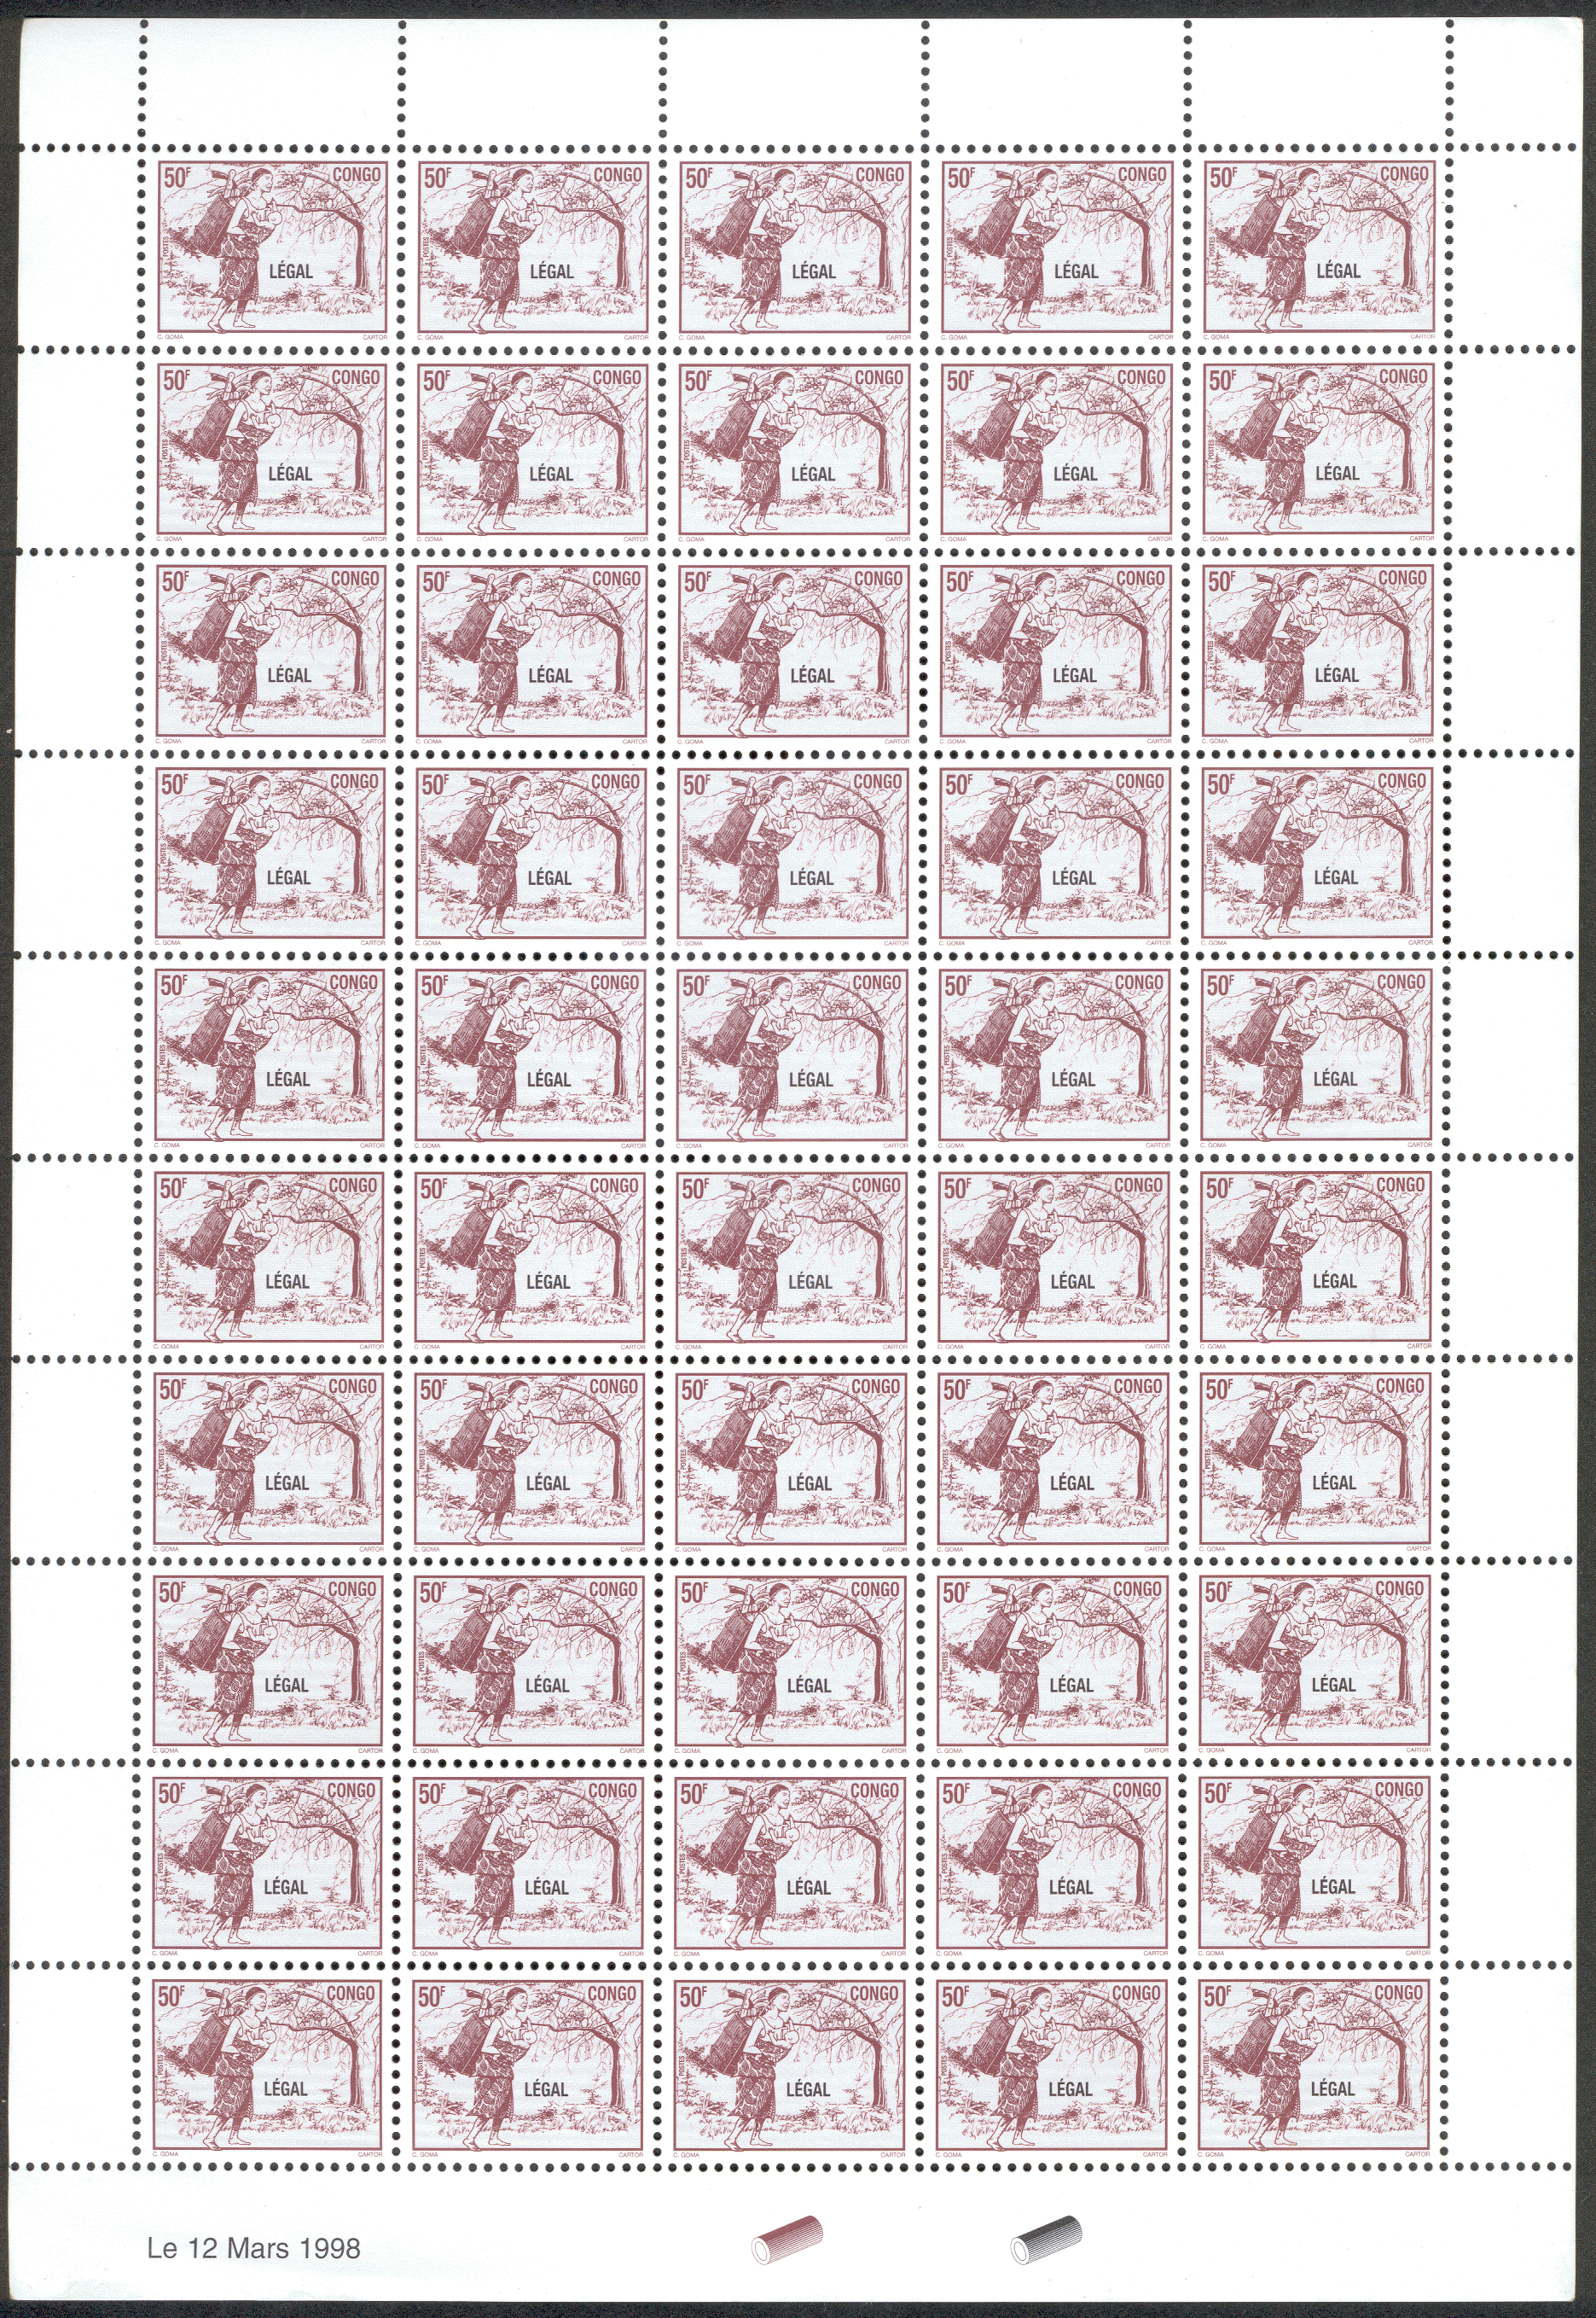
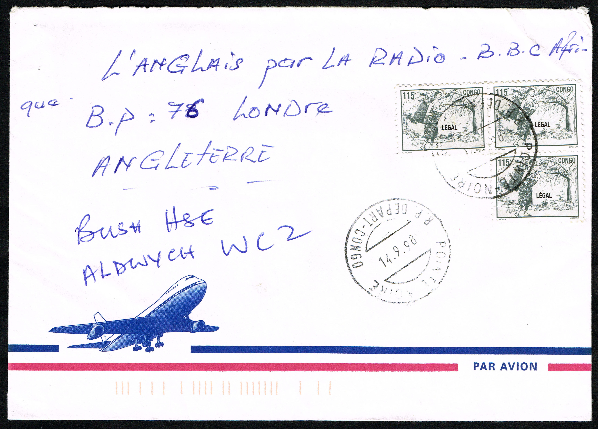
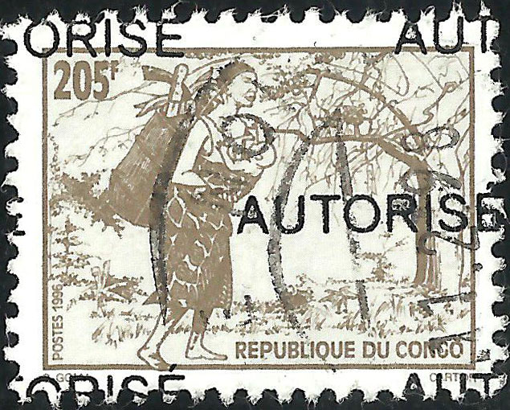
Les surchargés au Congo-Brazzaville
La série « femme à la hotte »
Surcharge LÉGAL ou AUTORISÉ,
sous diverses formes.
Légende République du Congo ou Congo.
Légende « Congo »,
n’existe pas
sans LÉGAL.
Légende
« République
du Congo ».

Slide 24
Timbres surchargés localement : raretés africaines des 2 dernières décennies 2ème partie : Comores et divers pays
Réunion SPE – Troyes – février 2018 ?
Olivier Bergossi

